Slide 1
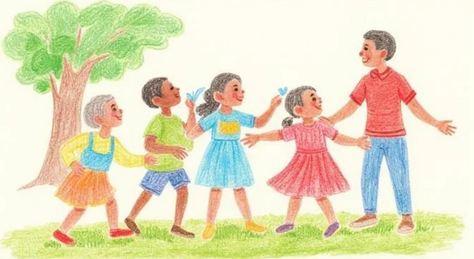
PRÉNOM : ……………………………………………….……..…...
DATE DE NAISSANCE : ……………………..…………….
NOM : ………………………………………………………………….
LE CARNET DE SUIVI DES APPRENTISSAGES
À L’ÉCOLE MATERNELLE
Incluant la synthèse des acquis scolaires à la fin de l’école maternelle

Slide 2
LE CARNET DE SUIVI DES APPRENTISSAGES À L’ÉCOLE MATERNELLE
Année scolaire | Ecole | Niveau | Nom de l’enseignant / l’enseignante | Dates de présentation du carnet et modalités
Les images de ce document ont été générées par l’Intelligence Artificielle de Canva Education.
Une proposition du groupe départemental "Maternelle" du Loir-et-Cher
2

Slide 3
EVALUER POSITIVEMENT dans le carnet de suivi des apprentissages
c’est mettre en valeur les réussites de l’enfant.
Du côté des élèves
Du côté des enseignants
Du côté des familles
METTRE EN MOTS AVEC L’ENFANT ses apprentissages réussis
VALIDER LES RÉUSSITES
LAISSER DES TRACES des réussites
(exemples : photos d’une activité, d’un moment fort, d’un événement, d’un livre, trace écrite du prénom, « retranscription » d’un énoncé
lien QR vers un enregistrement…)
ÊTRE INFORMÉ
- sur les réussites de son enfant
- sur les étapes d’apprentissage de l’école maternelle
SAVOIR CE QUI EST RÉUSSI
DÉVELOPPER L’ESTIME DE
SOI
Une proposition du groupe départemental "Maternelle" du Loir-et-Cher
3

Slide 4
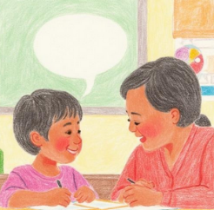
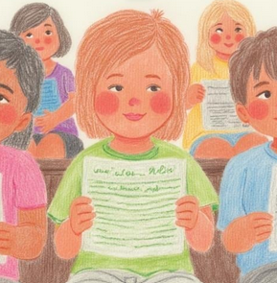
JE PARLE ET JE COMPRENDS
 | Je sais me faire comprendre dans les situations de tous les jours. | Je sais me faire comprendre dans les activités de classe. | Je sais me faire comprendre quand je parle d’un événement vécu inconnu des autres / ou passé. | Je sais …
 | Avec des mots appris. | Avec des mots appris. | Avec des mots appris.
Je sais …
 | En faisant des phrases simples ou complexes. | En faisant des phrases simples ou complexes. | En faisant des phrases simples ou complexes.
Je dis des comptines.
TRACES INDIVIDUELLES
Une proposition du groupe départemental "Maternelle" du Loir-et-Cher
4

Slide 5
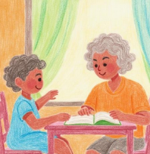

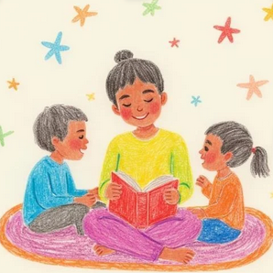
JE COMPRENDS DES HISTOIRES
Je m’intéresse aux livres et aux histoires. | Je comprends une histoire … | Je sais m’exprimer librement sur une histoire. | Je sais …
 | …lue par l’adulte. | Je peux répondre à des questions sur une histoire (personnage, lieu, action).
 | …entendue. | Je peux ajouter un épisode ou inventer une fin cohérente.
TRACES INDIVIDUELLES
.
Une proposition du groupe départemental "Maternelle" du Loir-et-Cher
5

Slide 6
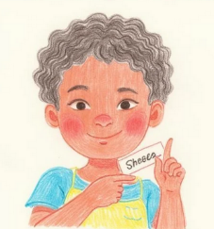
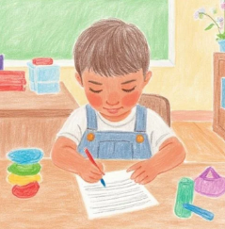
JE ME PRÉPARE À LIRE ET À ÉCRIRE
MON PRÉNOM
Je sais … | Je sais reconnaître mon prénom. |  | Je sais écrire mon prénom. |  | Je sais …
 | en CAPITALES |  | en CAPITALES
 | en script
TRACES INDIVIDUELLES
Une proposition du groupe départemental "Maternelle" du Loir-et-Cher
6

Slide 7















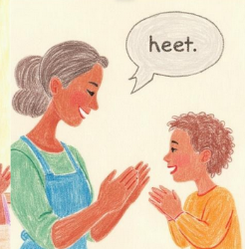
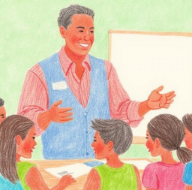
LES LETTRES
 | A | B | C | D | E | F | G | H | I | J | K | L | M | N | O | P | Q | R | S | T | U | V | W | X | Y | Z
 | a a | b | c | d | e | f | g g | h | i | j | k | l | m | n | o | p | q | r | s | t | u | v | w | x | y | z
 | Je sais nommer des lettres CAPITALES. | Je sais nommer des lettres dans les trois écritures. | Je connais le son des lettres.
LES SYLLABES et LES SONS
 |  | Je sais repérer une syllabe dans un mot.
 |  | Je sais manipuler des syllabes dans un mot.
Je sais frapper les syllabes d’un mot. |  | Je sais repérer un son dans un mot.
Une proposition du groupe départemental "Maternelle" du Loir-et-Cher
7

Slide 8

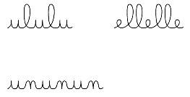



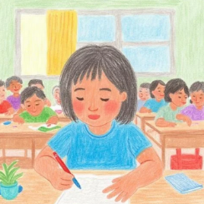
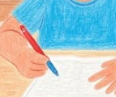
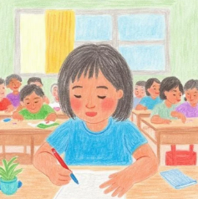
JE ME PRÉPARE À LIRE ET À ÉCRIRE
JE TRACE
Je sais … |  |  |  |  | Je sais …
 | Je sais tracer des formes de base. | Je sais combiner des tracés de base. | Je sais tracer des formes pour préparer l’écriture cursive. | Je sais combiner des tracés pour préparer l’écriture cursive.
JE ME TIENS CORRECTEMENT
JE COPIE
Je sais me tenir correctement pour écrire. | Je sais bien tenir mon crayon pour écrire.
Je sais … | Je sais copier des mots … |  | Je sais …
 | en CAPITALES
Une proposition du groupe départemental "Maternelle" du Loir-et-Cher
8

Slide 9
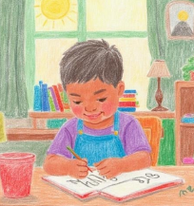
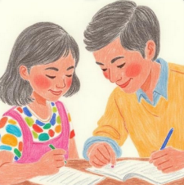
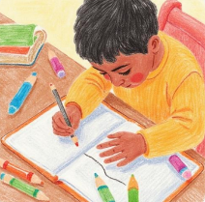
J’ai réalisé un puzzle.
J’ÉCRIS (encoder)
 |  |  |  | Je sais …
J’ai envie d’écrire. | Je sais dicter une phrase à l’adulte. | Je sais écrire des mots transparents. | Je sais écrire une phrase.
MOTO
IL VA A
TRACES INDIVIDUELLES
Une proposition du groupe départemental "Maternelle" du Loir-et-Cher
9

Slide 10
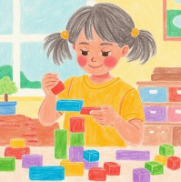
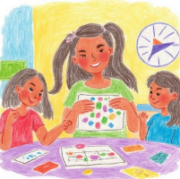



JE DÉCOUVRE LES NOMBRES
Je sais réciter la comptine des nombres jusqu’à ...
1 | 2 | 3 | 4 | 5 | 6 | 7 | 8 | 9 | 10 | 11 | 12 | 13 | 14 | 15 | 16 | 17 | 18 | 19 | 20 | 21 | 22 | 23 | 24 | 25 | 26 | 27 | 28 | 29 | 30
…
Je manipule des collections. | Jusqu’à 3 | Jusqu’à 6 | Jusqu’à 10 | Je sais …
 | Dénombrer | Dénombrer | Dénombrer
 | Composer / décomposer | Composer / décomposer | Composer / décomposer
Je m’intéresse aux nombres en jouant. | Reconnaitre | Reconnaitre | Reconnaitre
Une proposition du groupe départemental "Maternelle" du Loir-et-Cher
10

Slide 11
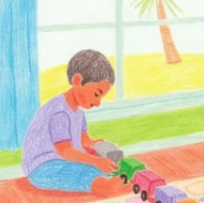
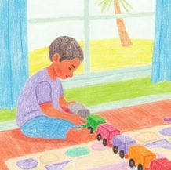
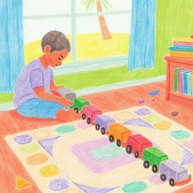
Je sais exprimer un rang, une position…
Je sais … |  |  |  | Je sais …
 | jusqu’au 3 ème | jusqu’au 6 ème | jusqu’au 10 ème
TRACES INDIVIDUELLES
Une proposition du groupe départemental "Maternelle" du Loir-et-Cher
11

Slide 12
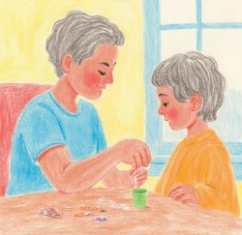
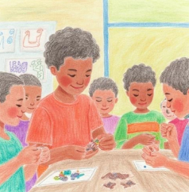
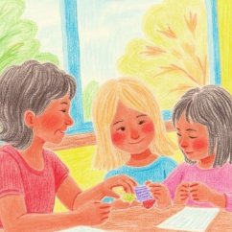
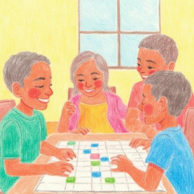
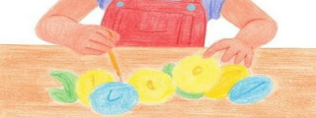
J’UTILISE LES NOMBRES pour résoudre des problèmes
 | J’ajoute, je retire. | Je compare. | Je distribue, je partage. | Je joue sur une piste de jeu.
Je manipule et je verbalise.
Je dessine et je verbalise.
Je schématise et je verbalise.
Je résous mentalement et je verbalise.
JE DÉCOUVRE LES MOTIFS ORGANISÉS (avec des objets, avec des gestes, en musique …)
 | Je reproduis. | Je prolonge. | Je décris et je crée.
Motifs répétitifs ABAB
Motifs évolutifs ABAABBAAABBB
Une proposition du groupe départemental "Maternelle" du Loir-et-Cher
12

Slide 13
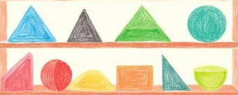
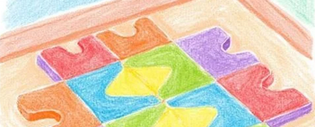
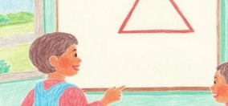
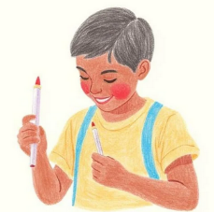
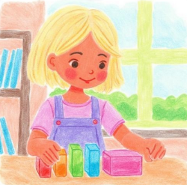
J’OBSERVE et JE MANIPULE LES OBJETS
LES FORMES et les SOLIDES
Je sais … |  |  |  | Je sais …
 | Je sais nommer quelques formes planes et quelques solides. | Je sais reproduire un modèle avec des formes ou des solides. | Je sais décrire une forme ou un solide avec des mots simples.
LES GRANDEURS
TRACES INDIVIDUELLES
Je sais comparer deux objets selon leurs longueurs et leurs masses. | Je sais ordonner des objets du plus petit au plus grand ou du plus léger au plus lourd.
Une proposition du groupe départemental "Maternelle" du Loir-et-Cher
13

Slide 14
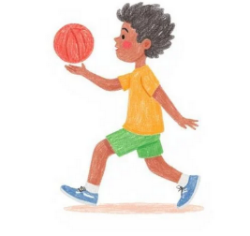
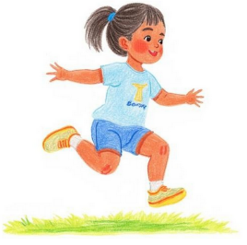
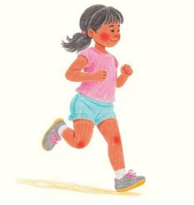
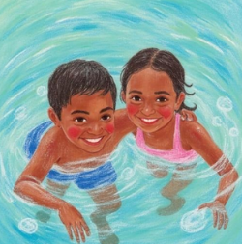
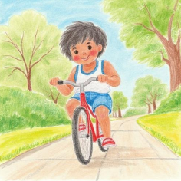
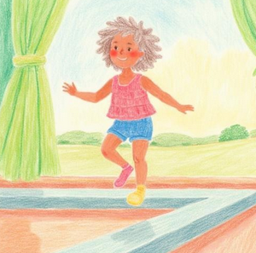
JE ME DÉPLACE
LANCER | SAUTER | COURIR | SE DÉPLACER AVEC DES OBJETS VARIÉS | SE DÉPLACER DANS L’EAU
Je sais lancer loin. | Je sais sauter à pieds joints. | Je sais courir en déroulant mon pied. | Avec une draisienne. | Entrer / sortir
Je sais lancer vers une cible. | Je sais sauter sur un pied. | Je sais courir vite. | Avec une trotinette. | S’immerger
 |  | Je sais courir longtemps. | Avec un vélo (sans stabilisateur). | Se déplacer
 |  | Je sais franchir un obstacle. | Je sais … | Je sais …
Je m’équilibre.
Une proposition du groupe départemental "Maternelle" du Loir-et-Cher
14

Slide 15
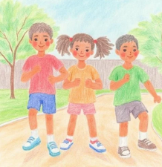
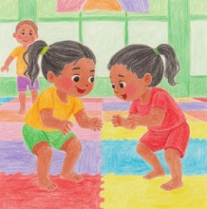
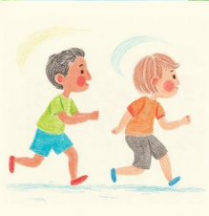
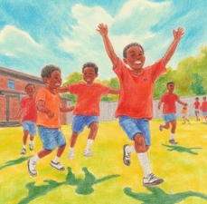
JE COOPÈRE ET JE M’ENGAGE DANS LE JEU
Je sais … |  |  |  |  | Je sais …
 | Je sais jouer en équipe. | Je m’oppose. | Je sais jouer différents rôles dans un jeu. | Je sais mettre en place une stratégie individuelle ou collective pour gagner.
TRACES INDIVIDUELLES
Une proposition du groupe départemental "Maternelle" du Loir-et-Cher
15

Slide 16
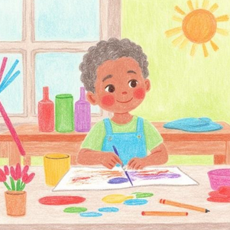
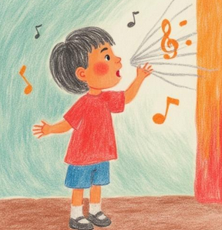
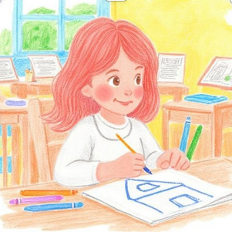
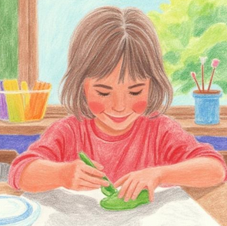
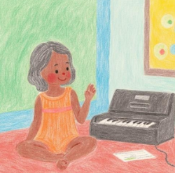
JE M’EXPRIME par les arts plastiques, la musique et le corps.
JE CRÉE avec le dessin et le volume
JE CHANTE
 | Je sais utiliser différents outils.
 | Je sais modeler, déchirer, découper.
 | Je sais représenter un personnage ou un événement.
 | Je sais créer des images en assemblant, découpant ou collant des éléments.
Je sais explorer et varier ma voix. | Je sais chanter avec mes camarades…
 | avec des gestes.
 | avec ma voix.
 | en tenant compte du groupe.
J’ÉCOUTE
 | Je sais écouter des sons et de la musique.
 | Je sais identifier des instruments et des sons entendus.
Une proposition du groupe départemental "Maternelle" du Loir-et-Cher
16

Slide 17
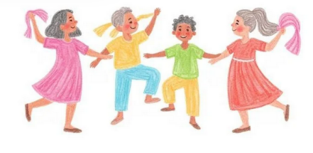
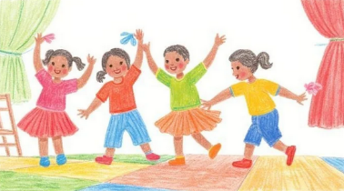
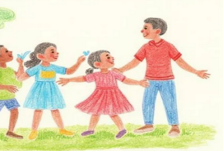
JE DANSE
TRACES INDIVIDUELLES
Je sais bouger avec de la musique. | Je sais danser seul ou à plusieurs.
JE PARTICIPE À UN SPECTACLE
Je sais explorer les émotions par le corps et les mimiques | Je sais participer à un spectacle. | Je sais regarder un spectacle.
Une proposition du groupe départemental "Maternelle" du Loir-et-Cher
17

Slide 18
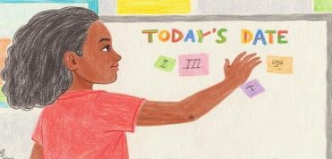


JE ME REPÈRE DANS LE TEMPS
Je sais reconnaître les moments de la journée (matin, midi, après-midi, soir, nuit). | Je sais dire quel est le jour d’aujourd’hui. | Je sais dire la date avec les outils de la classe.
Je sais dire quelle activité vient avant ou après.
Je sais dire aujourd’hui, hier et demain.
Je sais utiliser les mots : d’abord, ensuite, à la fin.
Je sais utiliser des mots comme court, long…
LUNDI 21
JE ME REPÈRE DANS L’ESPACE
Je sais reconnaître et nommer des lieux de la classe. | Je sais reconnaître et nommer des lieux de l’école. | Je sais décrire ce que je vois autour de l’école. | Je sais reconnaître des lieux du quartier ou du village.
Je sais situer des objets par rapport à moi.
Je sais utiliser des mots pour dire où sont les objets : dedans, dehors, dessus, dessous, à côté.
Une proposition du groupe départemental "Maternelle" du Loir-et-Cher
18

Slide 19




JE DÉCOUVRE LE MONDE DU VIVANT, DE LA MATIÈRE ET DES OBJETS
 | LE VIVANT | LE CORPS HUMAIN et LA SANTE | LES OBJETS et LES MATERIAUX |  | LES ETATS DE LA MATIERE et les MELANGES
 | Je sais expliquer les besoins essentiels (alimentation, eau, habitat) et observer les étapes du cycle de la vie. | Je sais expliquer les gestes d’hygiène quotidiens et les règles simples de propreté. | Je sais reconnaître des matières et dire ce que je ressens. | Je sais décrire des constructions ou fabriquer. | Je sais expliquer des transformations.
Je sais utiliser le vocabulaire spécifique appris en classe.
Une proposition du groupe départemental "Maternelle" du Loir-et-Cher
19

Slide 20




JE DEVIENS ÉLÈVE
Je sais écouter une consigne. | Je sais comprendre et agir en fonction d’une consigne simple. | Je sais comprendre et agir en fonction d’une consigne complexe (3 éléments). | Je sais travailler avec les autres et les écouter. | Je sais respecter les règles de sécurité.
 | Je sais décrire ce que je fais. | Je sais dire ce que j’apprends | Je sais dire comment j’ai réussi. | Je sais m’organiser dans mon travail.
Une proposition du groupe départemental "Maternelle" du Loir-et-Cher
20

Slide 21
TRACES INDIVIDUELLES
Une proposition du groupe départemental "Maternelle" du Loir-et-Cher
21

Slide 22
LA SYNTHÈSE DES ACQUIS SCOLAIRES À LA FIN DE L’ÉCOLE MATERNELLE
Une proposition du groupe départemental "Maternelle" du Loir-et-Cher
22

Slide 23

Synthèse des acquis scolaires de l'élève à l'issue de la dernière année de la scolarité à l'école maternelle
École : Prénom et nom de l’enfant : |  | [Prénom] ne réussit pas encore | [Prénom] est en voie de réussite | [Prénom] réussit souvent | Les réussites observées par l’enseignant
 |  | 1. Développement et structuration du langage oral et écrit
Acquérir le langage oral | Enrichir son vocabulaire : mémoriser et réemployer les mots des corpus étudiés
 | Développer sa syntaxe et articuler distinctement : s’exprimer clairement dans un langage structuré
 | Produire des discours variés : raconter ou expliquer des situations de manière compréhensible
Passer de l’oral à l’écrit : se préparer à apprendre à lire | Acquérir les habiletés phonologiques et le principe alphabétique : manipuler des syllabes orales puis des phonèmes, connaitre le nom des lettres, connaitre le son des lettres, commencer à faire le lien entre les lettres et les sons
 | S’éveiller à la diversité linguistique : écouter, identifier, discriminer et reproduire des sons
 | Ecouter et comprendre différentes formes d’écrits : comprendre des textes lus par le professeur
Passer de l’oral à l’écrit : se préparer à apprendre à écrire | Apprendre le geste d’écriture : tracer des lettres en écriture cursive et les enchainer
 | Produire de premiers écrits : comprendre le lien entre l’oral et l’écrit et commencer à écrire seul des mots transparents
 |  | 2. Agir, s’exprimer, comprendre à travers l’activité physique
S’engager avec aisance dans les actions ou déplacements
Coopérer. Interagir. Respecter les rôles de chacun.
 |  | 3. Agir, s’exprimer, comprendre à travers les activités artistiques
S’engager dans les activités. Réaliser des productions personnelles : dessin, compositions graphiques, compositions plastiques, voix, chant, pratiques rythmiques et corporelles.
23

Slide 24
 |  | 4 – Acquisition des premiers outils mathématiques
Découvrir les nombres - Exprimer une quantité par un nombre | Dénombrer une collection d’objets (jusqu’à dix, voire au-delà). Constituer une collection d’un cardinal donné (jusqu’à dix, voire au-delà). Comparer des quantités. Composer et décomposer des nombres inférieurs ou égaux à dix. Associer une quantité, le nom d’un nombre et une écriture chiffrée. Écrire en chiffres les nombres de un à dix. Connaitre et utiliser la comptine numérique jusqu’à trente.
Découvrir les nombres - Exprimer un rang ou une position par un nombre | Repérer le rang d’un objet dans une suite ordonnée. Communiquer oralement ou par écrit le rang d’un objet dans une suite ordonnée. Compléter une bande numérique lacunaire (jusqu’à dix).
Utiliser les nombres pour résoudre des problèmes | Déterminer le tout ou une partie dans un problème de parties-tout (deux parties et le tout restant inférieur ou égal à dix). Déterminer la position finale (respectivement initiale) à partir de la position initiale (respectivement finale) et d’un déplacement sur une piste du type du jeu de l’oie ou sur la bande numérique. Déterminer le cardinal d’une collection à partir de celui d’une autre collection et de l’écart entre les deux.
Explorer les solides et les formes planes | Reconnaître, décrire et nommer quelques solides simples et quelques figures géométriques simples.
Explorer des grandeurs : la longueur, la masse | Comparer indirectement des longueurs d’objets rectilignes. Ordonner des objets rectilignes selon leur longueur (au maximum cinq). Ordonner les masses de trois objets. Reconnaitre l’égalité de deux masses
Se familiariser avec les motifs organisés | Identifier la structure d’un motif répétitif ou évolutif (simple) indépendamment des éléments physiques qui le composent.
 |  | 5. Explorer le monde
Le temps : repérer. Situer. Ordonner. Représenter.
L’espace : repérer. Situer. Orienter. Représenter.
Le vivant : identifier. Catégoriser. Adopter une attitude respectueuse des lieux et du vivant.
La matière : utiliser. Classer. Fabriquer.
Les objets : utiliser. Fabriquer. Construire.
Les règles de sécurité et d’hygiène : comprendre et avoir conscience des risques liés à l’usage des objets. Appliquer des règles d’hygiène.
Les outils numériques : les utiliser de manière adaptée.
24

Slide 25
Apprendre ensemble et vivre ensemble | Observations réalisées par l’enseignant
S’engager dans l’effort. Persévérer.
Prendre en compte les consignes collectives.
Participer aux activités, à la réalisation de projets communs. Coopérer. Prendre des initiatives, des responsabilités au sein d’un groupe.
Connaître et appliquer les principes premiers de la vie en société. S’appuyer sur ses premières expériences morales.
Visa de l’enseignante / de l’enseignant de la classe | Visa de la directrice / du directeur de l’école | Visa des parents / responsables légaux
Date : …………. Nom : …. Signature | Date : ……………. Nom : …. Signature et cachet de l’école | Pris connaissance le : …………. Nom : ………. Signature
25

